Slide 1
Gestión de la Calidad

Slide 2
Objetivos
Introducir el proceso de gestión de calidad y las actividades clave de gestión de calidad
Explicar el papel de las normas de gestión de la calidad
Explicar el concepto de la métrica de un software , métricas de predicción y métricas de control
Explicar cómo la medición se puede utilizar en la evaluación de la calidad del software y en las limitaciones de software.

Slide 3
Temas cubiertos
La calidad del proceso y el producto
Garantía de calidad y estándares
La planificación de la calidad
Control de calidad

Slide 4
Gestión de calidad de software
Preocupados por asegurar que el nivel requerido de calidad se logre en un producto de software.
Implica la definición de normas de calidad, procedimientos apropiados y garantizar que estos se sigan.
Se debe tratar de crear una "cultura de calidad", donde la calidad es vista como responsabilidad de todos.

Slide 5
¿Qué es calidad?
Calidad, de manera simple, significa que un producto debe cumplir con sus especificaciones.
Esto es problemático para sistemas de software
Hay una tensión entre los requerimientos de calidad del cliente (eficacia, fiabilidad, etc) y los requerimientos de calidad del desarrollador (de mantenimiento, reutilización, etc).
Algunos requisitos de calidad son difíciles de especificar de forma inequívoca.
Las especificaciones de software generalmente son incompletas y a menudo inconsistentes.

Slide 6
El compromiso de calidad
No podemos esperar a que las especificaciones mejoren antes de prestar atención a la gestión de la calidad.
Debemos poner los procedimientos de gestión de la calidad en su lugar para mejorar la calidad, a pesar de que especificación sea imperfecta.

Slide 7
Ámbito de aplicación de la gestión de la calidad
La gestión de la calidad es particularmente importante para sistemas grandes y complejos. La documentación de calidad es un registro de progresos que apoya la continuidad del desarrollo a medida que el equipo de desarrollo va cambiando.
Para los pequeños sistemas la gestión de calidad necesita menos documentación y debería centrarse en establecer una cultura de calidad.

Slide 8
Las actividades de gestión de calidad
Garantía de calidad
Establecer procedimientos de organización y normas de calidad.
La planificación de la calidad
Seleccionar los procedimientos y estandares aplicables para un proyecto determinado y modificar estas según sea requerido.
Control de calidad
Asegurar que los procedimientos y estandares son seguidos por el equipo de desarrollo de software.
La gestión de calidad debe estar separada de la gestión de proyectos para garantizar la independencia.

Slide 9
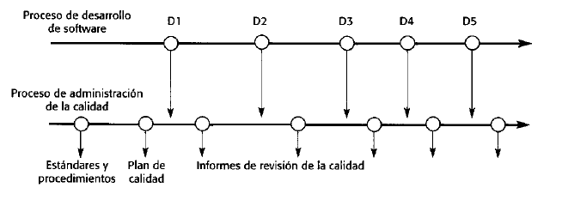
Gestión de calidad y de desarrollo de software

Slide 10
La calidad del proceso y el producto
La calidad de un producto desarrollado es influida por la calidad del proceso de producción
Esto es importante en el desarrollo de software, como algunos atributos de calidad de los productos son difíciles de evaluar.
Sin embargo, esta es una muy compleja y poco conocida relación entre los procesos de software y la calidad del producto

Slide 11
Calidad basada en procesos
Existe una relación directa entre proceso y producto en los productos manufacturados.
Mas complejo para el software porque:
La aplicación de las capacidades individuales y la experiencia es particularmente importante en el desarrollo de software.
Factores externos, tales como la novedad de una solicitud o la necesidad de un programa de desarrollo acelerado puede perjudicar la calidad del producto.
Debe tener cuidado de no imponer los estandares de procesos inadecuados – esto podría reducir en lugar de mejorar la calidad de los productos.

Slide 12
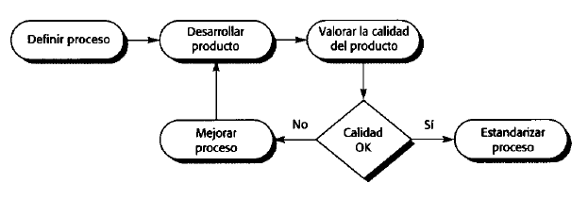
Calidad basada en procesos

Slide 13
La práctica calidad del proceso
Definir los estándares de los procesos tales como la forma en que las revisiones se llevarán a cabo, la configuración de gestión, etc.
Supervisar el proceso de desarrollo para garantizar que los estándares se están cumpliendo.
Informe sobre el proceso de gestión de proyectos y programas.
No utilice las prácticas inadecuadas, simplemente porque los estándares no se han establecido.

Slide 14
Garantía de calidad y estándares
Estándares son la clave para la eficaz gestión de la calidad.
Estándares pueden ser internacionales, nacionales, de organización o de proyecto.
Estándares de productos definen las características que todos los componentes deben mostrar por ejemplo, un estilo común de programación.
Estándares de procesos definen cómo el proceso de software debe ser promulgado.

Slide 15
La importancia de los estándares
La encapsulación de las mejores prácticas, evitan que los errores del pasado se repitan.
Son un marco para los procesos de garantía de calidad - que implican verificar el cumplimiento de los estándares.
Ellos proporcionan la continuidad – de esta forma nuevo personal puede entender la organización mediante la comprensión de los estándares que se utilizan.

Slide 16
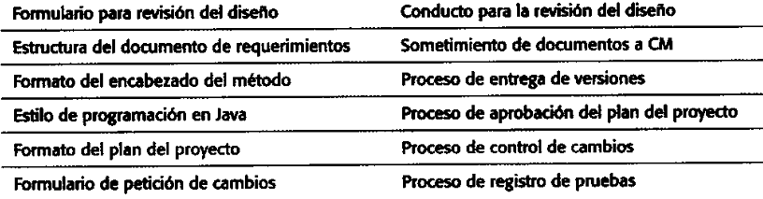
Los estándares del producto y el proceso

Slide 17
Problemas con los estándares
Tal vez no se puedan considerar como pertinentes y actualizados por los ingenieros de software.
Exigen a menudo demasiado llenado burocrático de formas.
Si ellos no están respaldados por herramientas de software, el pesado trabajo manual, frecuentemente está involucrado para mantener la documentación relacionada con los estándares.

Slide 18
Desarrollo de estándares
Implica a los profesionales en el desarrollo. Los ingenieros deben entender los fundamentos de un estándar.
Revisar los estándares y su uso regular. Los estándares pueden des actualizarse rápidamente y esto reduce su credibilidad entre los profesionales.
Normas detalladas tienen que tener soporte de herramientas asociadas. El exceso de trabajo de oficina es la queja mas significativa en contra de los estándares.

Slide 19
ISO 9000
Un conjunto internacional de normas para la gestión de la calidad.
Aplicable a una amplia gama de organizaciones desde fabricación hasta las industrias de servicios.
ISO 9001 aplicables a las organizaciones que tienen que diseñar, desarrollar y mantener productos.
ISO 9001 es un modelo genérico del proceso de calidad que debe ser instanciado para cada organización utilizando los estándares.

Slide 20
ISO 9001

Slide 21
ISO 9000 certificación
Las normas de calidad y procedimientos deben estar documentadas en un manual de calidad de la organización.
Un órgano externo puede certificar que la calidad de una organización manual se ajusta a los estándares del ISO 9000.
Algunos clientes exigen que los proveedores estén certificados por el ISO 9000, aunque la necesidad de flexibilidad aquí es cada vez más reconocida.

Slide 22
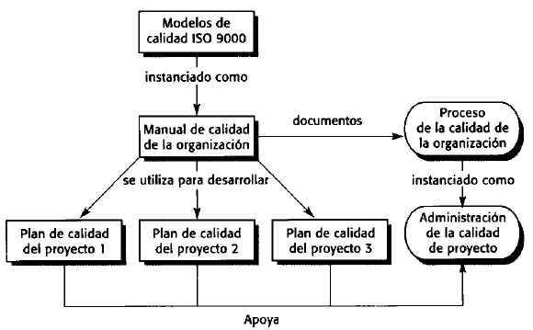
ISO 9000 y la gestión de calidad

Slide 23
Estándares de documentación
Particularmente importante - los documentos son la manifestación tangible del software.
Estándares de procesos de documentación
Preocupados por cómo los documentos deben ser desarrollados, validados y mantenidos.
Estándares de documentos
Preocupados por el contenido, la estructura y la apariencia del documento.
Las normas de intercambio de documentos
Preocupados por la compatibilidad de los documentos electrónicos.

Slide 24
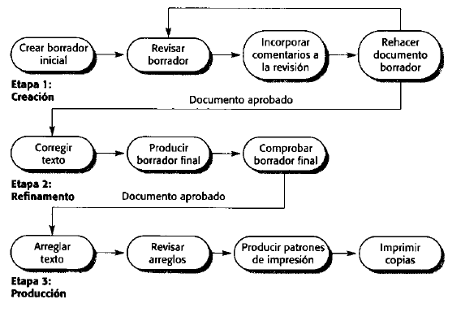
Proceso de documentacion

Slide 25
Estándares de documentos
Normas de identificación del documento
¿Cuántos documentos se identifican únicamente?.
Normas de la estructura del documento
Estructuras estándar para los documentos del proyecto.
Normas de presentación de documentos
Definir las fuentes y estilos, uso de logotipos, etc.
Documento de actualización de normas
Definir cómo los cambios de versiones anteriores se reflejan en un documento.

Slide 26
Normas de intercambio de documentos
Los entandares de intercambio de documentos son importantes debido a que se pueden intercambiar copias electrónicas de los documentos.
Los documentos son producidos a partir de sistemas diferentes y en diferentes equipos. Incluso cuando se utilizan las herramientas estándar, las normas son necesarias para definir convenios para su uso, por ejemplo, el uso de hojas de estilo y las macros.
Se necesita para un archivo. La vida útil de los sistemas de procesamiento de palabras pueden ser mucho menor que el tiempo de vida del software que está documentando. Un estándar de archivo puede ser definido para asegurar que el documento es accesible en el futuro..

Slide 27
Planificación de la calidad
Un plan de calidad establece las cualidades de los productos deseados, cómo se evalúan estos y define los atributos de calidad más importantes.
El plan de calidad debe definir el proceso de evaluación de la calidad.
Se deben establecer normas de organización que deben aplicarse y en caso necesario, definir nuevas normas a ser utilizadas.

Slide 28
Planes de Calidad
Estructura del plan de calidad
Introducción de productos;
Planes de productos;
Descripciones de procesos;
Objetivos de calidad;
Riesgos y gestión de riesgos.
Los planes de calidad debe ser cortos, documentos concisos.
Si son demasiado largos, nadie los leerá.

Slide 29
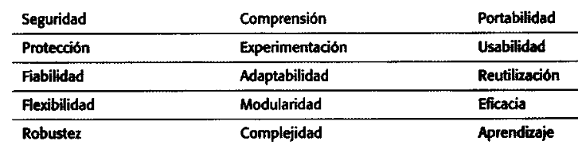
Atributos de calidad de software

Slide 30
Control de calidad
Esto supone comprobar el proceso de desarrollo de software para garantizar que los procedimientos y las normas se están cumpliendo.
Hay dos enfoques para el control de calidad
Controles de calidad;
La evaluación automatizada de software y software de medición.

Slide 31
Controles de calidad
Este es el principal método de validación de la calidad de un proceso o de un producto.
Un grupo examina la totalidad o parte de un proceso o sistema y su documentación para encontrar los problemas potenciales.
Existen diferentes tipos de examen con diferentes objetivos
Inspecciones para la eliminación de defectos (de productos);
Valoraciones de la evaluación de progreso (producto y proceso);
controles de calidad (producto y normas).

Slide 32
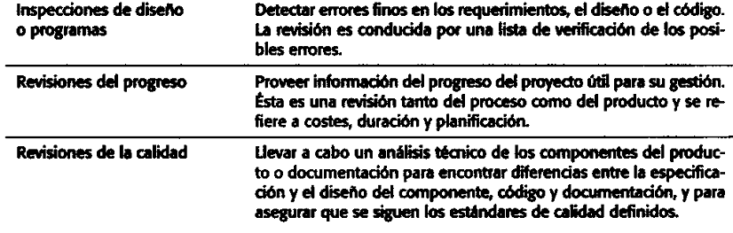
Tipos de revisión

Slide 33
Controles de calidad
Un grupo de personas que examinan detenidamente la totalidad o parte de un sistema de software y su documentación asociada.
Código, diseños, especificaciones, planes de prueba, normas, etc, todo puede ser revisado.
Software o documentos pueden ser "firmado" en un examen que significa el progreso a la siguiente fase de desarrollo siendo aprobada por la dirección.

Slide 34
Revisar funciones
La función de calidad - es parte del proceso general de gestión de la calidad.
Función de gestión del proyecto - proporcionan información para administradores de proyectos.
La formación y la función de comunicación - conocimiento del producto se transmite entre los miembros del equipo de desarrollo.

Slide 35
Controles de calidad
El objetivo es el descubrimiento de los defectos del sistema y las incoherencias.
Todos los documentos producidos en el proceso pueden ser revisados.
Los equipos de examen deberían ser relativamente pequeños y las revisiones deben ser bastante cortas.
Records siempre deben mantener los controles de calidad.

Slide 36
Revisión de resultados
Observaciones formuladas durante el examen debe ser clasificada
Ninguna acción. Es necesario no modificar el software o la documentación;
Consulte para su reparación. El diseñador o programador debe corregir un error identificado;
Reconsiderar el diseño de conjunto. El problema identificado en la revisión de los impactos en otras partes del diseño. Algunos criterios generales deben hacerse de la manera más costo-efectiva de resolver el problema;
Requisitos y errores de especificación puede tener que ser referente al cliente.

Slide 37
Medición y métricas del software
Medición del software se refiere a un valor numérico que se deriva de un atributo y a su vez de un producto de software o proceso.
Esto permite al objetivo comprensión entre técnicas y procesos.
Algunas compañías han introducido programas de métricas que recogen medidas en sus procesos de gestión de calidad. Sin embargo muchas organizaciones todavía no lo utilizan sistemáticamente.
En esta área existen unos pocos estándares establecidos.

Slide 38
Métricas de software
Cualquier tipo de medida que se refiere a un sistema de software, proceso o documentación relacionada con
Líneas de código en un programa, el índice de Niebla, el número de días-persona para desarrollar un componente.
Permitir el software y el proceso de software para cuantificar.
Puede ser utilizado para predecir los atributos del producto o para controlar el proceso de software.
Métricas de productos se pueden utilizar para las predicciones en general o para identificar los componentes anómalos.

Slide 39
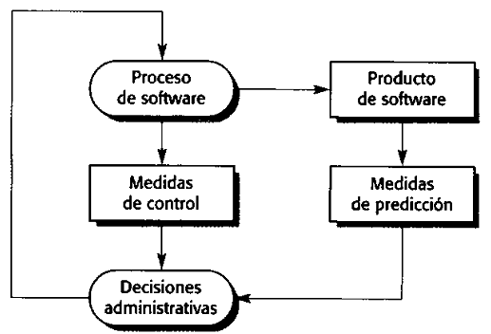
Métricas de predicción y control

Slide 40
Supuestos Métrica
Una propiedad del software se puede medir.
La relación que existe entre lo que podemos medir y lo que queremos saber. Sólo podemos medir atributos internos, pero son a menudo más interesados en los atributos externos de software.
Esta relación se ha formalizado y validado.
Puede ser difícil de relacionar lo que se puede medir con los atributos deseables de calidad externa.

Slide 41
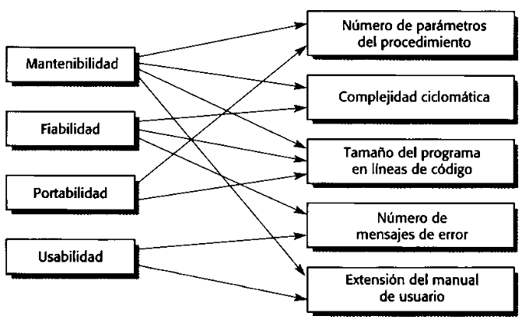
Atributos internos y externos

Slide 42
Proceso de medición
Un proceso de medición de software puede ser parte de un proceso de control de calidad.
Los datos recopilados durante este proceso deben mantenerse como un recurso de organización.
Una vez que una base de datos de medición se ha establecido comparaciones entre los proyectos a ser posible.

Slide 43
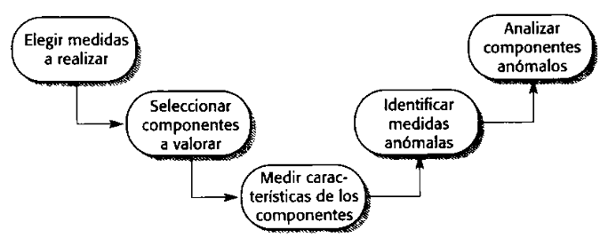
Proceso de medición del producto

Slide 44
Recopilación de datos
Un programa de medición debería basarse en un conjunto de productos y procesos de datos.
Los datos deben ser recogidos de inmediato (no en retrospectiva) y, si es posible, de forma automática.
Tres tipos de recogida automática de datos
Análisis de productos estáticos;
Análisis de productos dinámicos;
Proceso de recopilación de datos.

Slide 45
Exactitud de los datos
No recopilar datos innecesarios
Las preguntas a ser respondidas debe ser decididas de antemano y los datos necesarios identificados.
Dile a la gente por qué los datos están siendo recogidos.
No debe ser parte de la evaluación del personal.
No confíe en la memoria
Recopilar datos cuando son generados no después de que el proyecto ha terminado.

Slide 46
Métricas de productos
Una métrica de calidad debe ser un factor predictivo de la calidad del producto.
Clases de métricas de productos
Las métricas dinámicas son recogidas por las mediciones hechas de un programa en ejecución;
Las métricas estáticas son recogidas por las mediciones realizadas del sistema de representaciones;
Las métricas dinámicas ayudan a evaluar la eficiencia y la fiabilidad; mediciones estáticas ayudan a evaluar la complejidad, la comprensión y la mantenibilidad .

Slide 47
Dinámica y estática métricas
Métricas dinámicas están estrechamente relacionadas con los atributos de calidad de software
Es relativamente fácil de medir el tiempo de respuesta de un sistema (atributo de rendimiento) o el número de fracasos (atributo de fiabilidad).
Las métricas estáticas tienen una relación indirecta con los atributos de calidad
Es necesario tratar de obtener una relación entre estos parámetros y propiedades tales como la complejidad, la comprensión y la mantenibilidad.

Slide 48
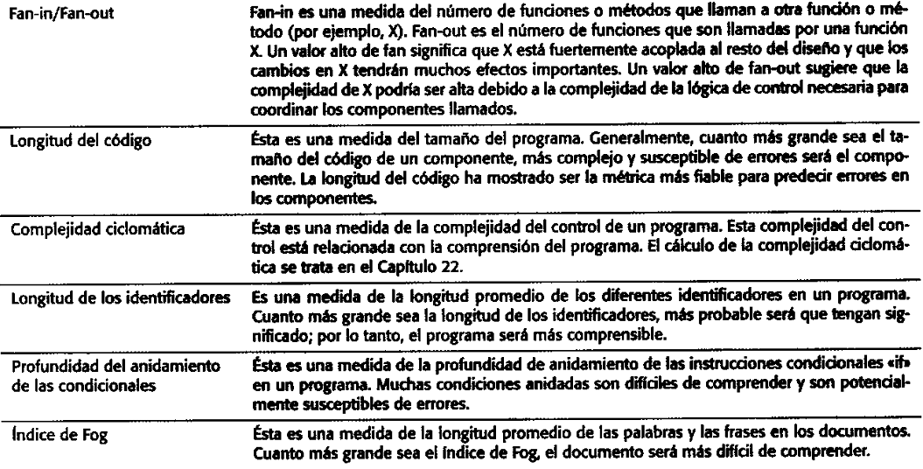
Métricas estadísticas de un producto de software

Slide 49
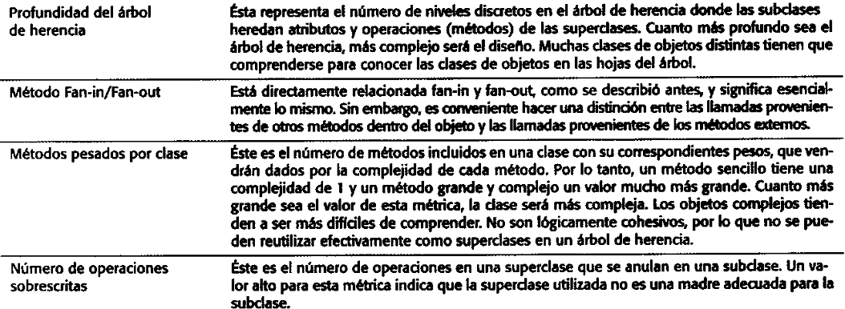
Métricas orientadas a objetos

Slide 50
Análisis de medidas
El significado de los datos no siempre es obvio
Analizar los datos recogidos es una tarea muy difícil.
Profesionales de la estadística deben consultar si está disponible.
El análisis de datos debe tener en cuenta las circunstancias locales.

Slide 51
Medición de sorpresas
Reducir el número de defectos en un programa conduce a un mayor número de llamadas al servicio técnico
El programa es ahora considerado como más fiable y así tiene un mercado más amplio más diverso. El porcentaje de usuarios que llaman a la mesa de ayuda puede haber disminuido, pero el total puede aumentar;
Un sistema más fiable se utiliza de una manera diferente de un sistema donde los usuarios evitan las fallas. Esto conduce a más llamadas de ayuda.

Slide 52
Puntos clave
Gestión de la calidad de software se ocupa de asegurar que el software cumple con sus estándares requeridos.
Los procedimientos de garantía de calidad deben estar documentados en un manual de calidad de organización.
Estándares de software son una encapsulación de las mejores prácticas.
Las revisiones son el método más ampliamente utilizado para evaluar la calidad del software.

Slide 53
Puntos clave
La medición de software recopila información tanto sobre el proceso del software y el producto de software.
La calidad métrica de producto debe ser usado para identificar los componentes potencialmente problemáticos.
No hay ningún estándar métrico de software de aplicación universal.

